Slide 1
进 程 例 题

Slide 2
名词解释题
进程、线程、临界资源、临界区、进程同步、进程互斥、死锁、原语

Slide 3
二. 填空题
1. 分时系统追求的目标是_____.
2. 用户进程从目态(常态)转换为管态(特态)的唯一途径是____.
3. 从静态的观点看, 操作系统中的进程是由程序段、数据和____三部分组成.
4. 在系统内核中必须包括的处理模块有进程调度、原语管理和____.
5. 批处理操作系统中, 作业存在的唯一标志是____.
6. 操作系统中的一种同步机制, 由共享资源的数据及其在该数据上的一组操作组成, 该同步机制称为________.
7. 实时系统应具有两个基本特征: 及时性和______.
8. 不让死锁发生的策略可以分成静态和动态的两种, 死锁避免属于_____.
9. 两个或两个以上程序在计算机系统中同处于开始和结束之间的状态, 这就称为_____.
10. 两个或两个以上进程均需要访问的变量成为_____.

Slide 4
二. 填空题
11. 实时系统应具有两个基本特征：_____和可靠性.
12. 用户程序通过_____向操作系统提出各种资源要求和服务请求.
13. 产生死锁的四个必要条件是_____、_____、_____和_____.
14. 进程获得CPU而运行是通过_____得到的.
15. 设系统中有N 个进程，则系统中处于等待状态的进程最多为_____个.
16. 如果信号量S<0，则表示有_____个进程等在S信号量的等待队列上.
17. _____作业调度算法有最短的作业平均周转时间.
18. 在操作系统中，不可中断执行的操作称为_____操作.
19．允许多个用户以交互方式使用计算机的操作系统称为（ ），允许多个用户将多个作业提交给计算机集中处理的操作系统称为（ ），计算机系统能及时处理过程控制数据并做出响应的操作系统称为（ ）。
20．进程控制块的初始化工作包括（），（）和（ ）

Slide 5
二. 填空题
21．用户与操作系统之间的接口主要分为（）和（ ）两类。
22．在操作系统中引入线程概念的主要目的是（ ）。
23．程序并发执行与顺序执行时相比产生了一些新特性，分别是：（ ），（ ）和（ ）。
24．在有M个进程的系统中出现死锁时，死锁进程的个数K应该满足的条件是（ ）。
25．采用资源预分配法可以预防死锁，这是因为该方法可以（ ） 。
26．在进程中，访问（ ）的代码称为临界区。为保证进程（ ）使用临界区，应在进程的临界区前设置（ ），在临界区后设置（ ）。
27．如果时间片无穷大，则时间片轮转调度算法就变成（）。

Slide 6
二. 填空题
在操作系统中，进程是一个具有一定独立功能程序在某个数据
集合上的一次 A ，进程是一个 B 概念，而程序是一个
C 的概念。在一单处理机中，若有5个用户进程，在非管态的
某一时刻，处于就绪状态的用户进程最多有 D 个，最少有
E 个。
A：(1)并发活动；(2)运行活动；(3)单独操作；(4)关联操作。
B，C：(1)组合态；(2)关联态；(3)运行态；(4)等待态；
(5)静态； (6)动态。
D，E：(1)1；(2)2；(3)3；(4)4；(5)5；(6)0。

Slide 7
三.选择题
1.在多进程的系统中，为了保证公共变量的完整性，各进程应互
斥进入临界区，所谓临界区是指（ ）：
A.一个缓冲区 B。一段数据区 C。同步机制 D。一段程序
2.一个进程是（ ）：
A.由协处理机执行的一个程序 B.一个独立的程序 + 数据集
C.PCB结构与程序和数据的组合 D.一个独立的程序
3.在操作系统中，死锁出现是指（ ）
A．计算机系统发生重大故障 B。资源数目远远少于进程数
C．若干进程因竞争资源而无限等待其他进程释放已占有的资源
D．进程同时申请的资源数超过资源总数
4.若系统有三个并发进程，都需要同类资源4个，试问该系统不会发生死锁的最少资源数是( )
A.9 B.10 C.11 D.12
5.操作系统中，当（ ）。进程从执行状态转变为就绪状态。
A.进程被进程调度程序选中， B.时间片完
C.等待某一事件 D.等待的时间发生

Slide 8
三.选择题
6.操作系统是一种 A ，在操作系统中采用多道程序设计方式能提高CPU和外部设备的 B 。一般来说，为了实现多道程序设计，计算机需要有 C 。
A.(1)通用软件；(2)系统软件；(3)应用软件；(4) 软件包。
B.(1)利用效率；(2)可靠性；(3)稳定性；(4)兼容性。
C.(1)更大的内存； (2)更快的外部设备；
(3)更快的CPU； (4)更先进的终端。
7.分时系统中，为使多个用户能够同时与系统交互，最关键的问题是 A ，当用户数目为100时，为保证响应不超过2秒；此时的时间片最大应为 B 。
A.(1)计算机具有足够的运行速度；(2)内存容量应足够大；
(3)系统能及时地接收多个用户输入；
(4)能在很短的时间内，使所有用户程序都能运行；
(5)能快速进行内外存对换。
B.(1)10ms；(2)20ms；(3)50ms；(4)100ms；(5)200ms。

Slide 9
三.选择题
8.在设计分时操作系统时，首先要考虑的是 A ；在设计实时操作系统时，首先要考虑的是 B ；在设计批处理系统时，首先要考虑的是 C 。
A、B、C：
(1)灵活性和可适应性； (2)交互性和响应时间；
(3)周转时间和系统吞吐量； (4)实时性和可靠性。

Slide 10
三.选择题
9.为了提高计算机的处理机和外部设备的利用率，把多个程序同时放入主存储器，在宏观上并行运行是 A ；把一个程序划分成若干个同时执行的程序模块的设计方法是 B ；多个用户在终端设备上的交互方式输入、排错和控制其程序的运行是 C ；由多个计算机组成的一个系统，这些计算机之间可以通信来交换信息，互相之间无主次之分，它们共享系统资源，程序由系统中的全部或部分计算机协同执行，管理上述计算机系统的操作系统是 D ；有一类操作系统的系统响应时间的重要性超过系统资源的利用率，它被广泛地应用于卫星控制、导弹发射、飞机飞行控制、飞机订票业务等领域是 E 。
A~E: ① 分时OS ② 实时OS ③ 批处理系统
④ 网络OS ⑤分布式OS ⑥ 单用户OS
⑦多重程序设计 ⑧多道程序设计 ⑨ 并发程序设计

Slide 11
10.从静态角度看，进程由 A 、 B 和 C 三部分组成，用户可通过 D 建立和撤消进程，通常用户进程被建立后， E 。
A：(1)JCB；(2)DCB；(3)PCB；(4)PMT。
B: (1)程序段；(2)文件体；(3)I/O；(4)子程序。
C：(1)文件描述块；(2)数据段；(3)EOF；(4)I/O缓冲区。
D：(1) 函数调用；(2)宏指令；(3)系统调用；(4)过程调用。
E：(1)便一直存在于系统中，直到被操作人员撤消；
(2)随着作业运行正常或不正常结束而撤消；
(3)随着时间片轮转而撤消与建立；
(4)随着进程的阻塞或唤醒而撤消与建立。

Slide 12
11．正在执行的进程由于其时间片完而被暂停执行，此时进程应从运行态变为 A 状态；处于静止阻塞状态的进程，在进程等待的事件出现后，应转变为 B 状态；若进程正处于运行态时，应终端的请求而暂停下来以便研究其运行情况(执行挂起进程原语)，这时进程应转变为 C 状态，若进程已处于阻塞状态，则此时应转变为 D 状态，若进程已处于就绪状态，则此时应转变为 E 状态；执行解除挂起进程原语后，如挂起进程处于就绪状态，则应转变为 F 态，如处于阻塞状态，则应转变为
G 态；一个进程刚被创建时，它的初始状态为 H 。
A~H：(1)静止阻塞；(2)活动阻塞；(3)静止就绪；(4)活动就绪；(5)执行。

Slide 13
12．在操作系统中处理机管理由作业管理和进程管理两部分组成，作业管理把作业流分成提交、后备、运行、完成四个状态，进程管理把进程分成就绪、执行、阻塞三个基本状态。作业由后备状态到运行状态由 A 完成，进程由就绪状态到执行状态由 B ，用户进程的祖先进程由 C 建立的。
A，B，C：(1)作业调度程序；(2)进程调度程序；(3)存储管理程序；(4)输入输出程序；(5)假脱机（SPOOLing）处理程序。
13．操作系统的主要性能参数： A 指的是单位时间内系统处理的作业量。 B 指的是从作业或命令的输入到其结束的间隔时间，在分析性能时常用其倒数。 C 指的是在一个给定的时间内，系统的一个指定成份被使用的时间比例。
A，B，C： (1)周转时间；(2)处理时间； (3)消逝时间；
(4)利用率； (5)生产率； (6)吞吐量。

Slide 14
14.在所学的调度算法中，对所有进程和作业都是公平合理的调度算法是 A ；最有利于提高系统吞吐量的作业调度算法是
B ；能兼顾作业等待时间和作业执行时间调度算法是 C ；最有利于提高资源的使用率、能使短作业、长作业及交互作业用户都比较满意的调度算法是 D ；为实现人机交互作用应采用调度算法是 E ；能对紧急作业进行及时处理的调度算法是
F 。
A，B，C，D：(1)FCFS调度算法；(2)短作业优先调度算法；
(3)时间片轮转法；(4)多级反馈队列调度算法；(5)高响应比优先算法；(6)基于优先权的剥夺调度算法。

Slide 15
15．产生死锁的基本原因是 A 和 B ，产生死锁的四个必要条件是互斥条件 C ，不剥夺条件和 D 。
A：(1)资源分配不当；(2)系统资源不足；(3)作业调度不当；(4)资源的独占性。
B：(1)进程推进顺序非法；(2)进程调度不当；(3)系统中进程太多；(4)CPU运行太快。
C：(1)请求和阻塞条件；(2)请求和释放条件；(3)请求和保持条件；(4)释放和阻塞条件；(5)释放和请求条件。
D：(1)线性增长条件；(2)环路条件；(3)无序释放条件；(4)有序请求条件；(5) 无序请求条件。

Slide 16
16．预防死锁的论述中， A 条是正确的论述。
(1)由于产生死锁的基本原因是系统资源不足，因而预防死锁的有效方法，是根据系统规模，配置足够的系统资源。
(2)由于产生死锁的另一种基本原因是进程推进顺序不当，因而预防死锁的有效方法，是使进程的推进顺序合法。
(3)因为只要系统不进入不安全状态，便不会产生死锁，故预防死锁的有效方法，是防止系统进入不安全状态。
(4)可以通过破坏产生死锁的四个必要条件之一或其中几个的方法，来预防发生死锁。

Slide 17
17.在操作系统中，解决进程间的 A 两种基本关系，往往运用对信号量进行 B 的 C ，例如，为保证系统数据库的完整性，可以把信号量定义为某个库文件（或记录）的锁，初值为1，任何进程存取该库文件（或记录）之前先对它作一个 D ，存取之后对它作一个 E ，从而做到对该文件（或记录）任一时刻只有一个进程可存取，但要注意使用不当引起的死锁。
A：(1)同步与异步；(2)串行与并行；(3)调度与控制；(4)同步与互斥。
B：(1)消息操作；(2)P-V操作；(3)开关操作；(4)读写操作。
C：(1)通信原语；(2)调度算法；(3)分配策略；(4)进程控制。
D、E： (1)联机操作；(2)V操作；(3)输出操作；(4)读操作；(5)写操作；(6)P操作；(7)输入操作。

Slide 18
18．关于死锁与不安全状态的关系，下列描述正确的有： ( )
a)死锁是一种不安全状态；
b)系统处于不安全状态，一定产生了死锁；
c)不安全状态是死锁的必要条件；
d)不安全状态是死锁的充分条件。
19．在选取撤消的进程或抢占的进程时，应尽量选择： ( )
a)进程优先级最高的：
b)进程已运行的时间最短的；
c)进程完成其工作还需要的时间最短的；
d)进程已使用的资源数最少的；
e)进程已产生的输出量最少的：
f)所涉及到的进程数最少的。

Slide 19
四、判断正误
1.进程由进程控制块和数据集以及对该数据集进行操作的程序组
成。（对 ）
2.进程上下文是进程执行活动全过程的静态描述。（对 ）
3.并发是并行的不同表述，其原理相同。（错 ）
4.所谓多道程序设计，即指每一时刻可以有若干个进程在进行。（错）
5.用管程实现进程同步时，管程中的过程是不可中断的。 （ 对）
6.PV操作不仅可以用来实现进程的同步与互斥，还可以用来防止
进程的死锁。（错 ）
7.银行家算法是用于防止进程死锁的。 （错 ）
8.由于短作业优先算法服务短者，故可用于分时系统。（错）
9 操作系统的所有程序都必须常驻内存. （错）
10.进程获得处理机而运行是通过申请而得到的. （错）
11.进程控制块中的所有信息必须常驻内存. （ ）
12.一旦出现死锁, 所有进程都不能运行. （错）

Slide 20
四、判断正误
13. 所有进程都挂起时, 系统陷入死锁. （错）
14. 用户程序有时也可以在核心态下运行. （错）
15. 进程在运行中, 可以自行修改自己的进程控制块. （错）
14. 进程申请CPU得不到满足时, 其状态变为等待态. （错）
16. 当一个进程从等待态变成就绪态, 则一定有一个进程从就绪态变成运行态. （错）
17. 执行系统调用时可以被中断. （错）
18. 参与死锁的所有进程都占有资源. （错）
19. 系统处于不安全状态不一定是死锁状态. （对）
20. 进程状态的转换是由操作系统完成的, 对用户是透明的. （对 ）
21. 参与死锁的进程至少有两个已经占有资源. （对 ）
22. 所有进程都进入等待状态时，系统陷入死锁. （错 ）

Slide 21
简答题
1. 现有两道作业同时执行，一道以计算为主，另一道以输入输出为主，你将怎样赋予作业进程占有处理机的优先级？为什么？
2. 在多道操作系统控制下，一个作业反复执行多次，它的运行时间都相同吗？为什么？
3. 产生死锁的原因和必要条件是什么？解决死锁问题可破坏必要条件的哪几条，分别采用何种算法？
4. 当执行中的用户程序被中断时,断点保护在该进程PCB中，请问应保留绝对地址还是相对地址?为什么?
5. 为了让用户进程互斥地进入临界区,可以把整个临界区实现成不可中断的过程,即让用户具有屏蔽所有中断的能力.每当用户程序进入临界区的时候,屏蔽所有中断,当出了临界区的时候,再开放所有中断。你认为这种方法有什么缺点.

Slide 22
6. 我们常用进程状态转换图来说明处理机管理的许多问题,例如下列进程状态转换图，请回答:
（1）在什么情况下,如果有的话,将发生下述因果转换?
a. ②--->①; b. ③--->②; c. ④--->①。
（2）在什么情况下,下列变迁不会立即引起其他变迁？
a.1 b. 2 c. 3 d. 4
运 行
2
3
1
就 绪
4
阻 塞

Slide 23
7.写出P、V操作的定义.
Procedure wait(s)
Var s:semaphore;
Begin
s.value:=s.value-1;
if s.value<0 then block(S,L)
end
Procedure signal(s)
Var s:semaphore;
Begin
S.value:=s.value+1;
if s.value<=0 then wakeup(S,L);
end

Slide 24
8. 有n+1个进程A1, A2, ...An 和 B:
(1) A1,...An通过同一个缓冲区各自不断地向B发送消息, B不断地取消息, 它必须取走发来的每一个消息. 刚开始时缓冲区为空. 试用P、V操作正确实现之.
A:begin B: begin
repeat repeat
p(empty); p(full);
p(mutex) ; p(mutex);
add to Buffer ; take from buffer;
v(mutex); v(mutex);
v(full) ; v(empty);
until false until false
end end

Slide 25
(2) 若缓冲区个数增至m个, 试用P、V操作实现正确的通讯.
A:begin B: begin
repeat repeat
p(empty); p(full);
p(mutex); p(mutex);
add to Buffer[in]; take from buffer[out];
In:=(In+1) % m; out:=(out+1) % m
v(mutex); v(mutex);
v(full) ; v(empty);
until false until false
end end

Slide 26
例
某寺庙，有小，老和尚若干，由小和尚提水如缸供老和尚饮用。水缸可容10桶水，水取自同一井中。水井窄，每次只能容一个桶取水。水桶总数为3个。每次入，取缸水仅为1桶，且不可同时进行。试给出有关取水，入水的算法。

Slide 27
Mutex1 = 1,mutex2 = 1,empty = 10,full = 0, count =3
Repeat
Begin :
L1: P(empty);
P(count);
P(mutex1);
FETCH from WELL;
V(mutex1);
P(mutex2);
POUR;
V(mutex2);
V(count);
V(full);
Until false;
Repeat
P(full);
P(count);
P(mutex2);
Fetch from gang ;
V(mutex2);
V(empty);
V(count);
Until false

Slide 28
假设三个进程共享相同类型的四个资源，每个进程一次只能申请或释放一个资源，每个进程至多需要两个资源，证明该系统不会发生死锁。
证：
假定该系统死锁，那么就隐含其中的每一进程已占有一资源并正等待另一资源。由于该系统只有三个进程且有四个资源，因此，必有一进程能获得两个资源，不必等待。于是该进程不再申请资源，而且当它执行完后将归还它占有的资源。故该系统不会发生死锁。

Slide 29
假设系统中有m个同类资源，并被n个进程所共享，进程每次只申请或释放一个资源，如果
(1)每个进程至少需要一个资源，且最多不超过m个资源，即对i=1，2，…，n，有0<Need<=m。
(2)所有最大需求量之和小于m+n。
证明该系统不会发生死锁。

Slide 30
证
依题意，对Vi∈(1，n)有 1≤Max_{i}≤m
∑Max_{i}<m+n (i=1~n)(由（2）条件)
∑Need_{i}=∑Max_{i}-∑Allocation_{i} (i=1~n)
反设系统处于死锁状态，则有
∑Allocation_{i}=m (i=1~n)
所以，
∑Need_{i}<(m+n)-m=n (i=1~n)
因此，至少存在一个进程P_{i}，有Need_{i}=O。与题意矛盾，假设不成立。所以，该系统不会产生死锁。

Slide 31
在一个实际的计算机系统中，资源可以更新和增减，进程可以创建和撤销。如果系统用banker算法处理死锁，那么，在什么情况下，下列改变可以安全地进行而不会引起死锁发生?
(1)增加Available(增添新资源)；
(2)减少Available(资源永久性地从系统中删除)：
(3)增大Max(对一进程而言，它可能希望更多的资源)；
(4)减少Max(一进程决定不需要那么多资源)；
(5)增加进程数；
(6)减少进程数。

Slide 32
解
(1)任何时候都不会引起死锁发生：
(2)仅当每一进程的Max请求数不超过可用资源的总数时，系统才保持在安全态：
(3)仅当每一进程的Max请求数不超过可用资源的总数时，系统才保持在安全态；
(4)任何时候都不会引起死锁发生；
(5)任何时候都不会引起死锁发生：
(6)任何时候都不会引起死锁发生。

Slide 33
考虑一个每月运行5000个作业而未采用死锁预防或避免措施的系统。死锁大约每月发生两次，而且每班发生死锁时要求操作员终止或重新运行大约10％的作业，每个作业大约耗费20元(按CPU时间计算)且每个被终止的作业在被撤消时往往都运行了一半。
系统程序员估计，在该系统上配置死锁避免算法(如banker算法)会使每个作业平均执行时间增加大约10％。由于机器当前仍有30％的空闲时间，所以，每个月仍可以运行5000个作业(尽管平均周转时间增加了大约20％)。
(1)赞成配置死锁避免算法的理由是什么?
(2)反对配置死锁避免算法的理由是什么?

Slide 34
解：
（1）为了有效地判定在特定环境下是否出现死锁，必须配置死锁预防或避免算法。通过配置死锁避免算法，减少平均等待时间。
(2) 若不把重点放在使等待时间变为最少这一点上，那么，不配置死锁预防或避免算法会减少成本。

Slide 35
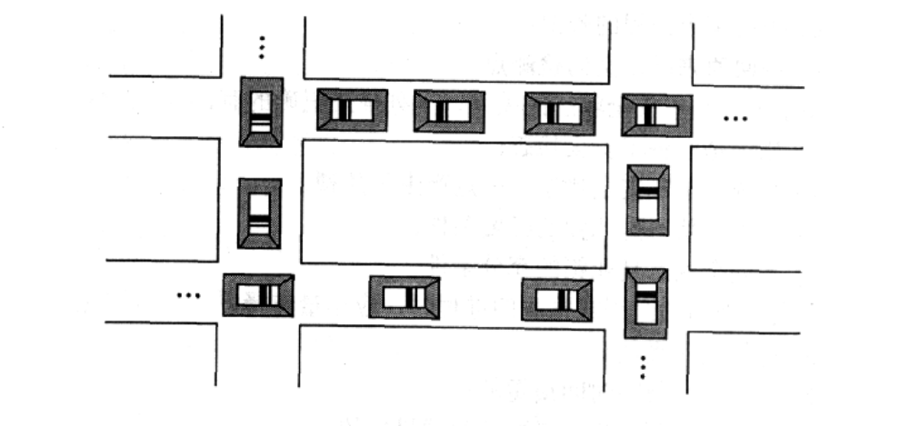
考虑下图所示的交通死锁情况。
（1）说明图中导致死锁的四个必要条件成立。
（2）提出一个避免死锁的规则。
交通死锁图

Slide 36
解
(1)此例中导致死锁的四个条件成立：
①互斥。每条道路只能被一辆车占用。
②占用并等待．每辆车都占用了一段道路，并等待其前方的道路被释放。
③非抢占。资源不可抢占。单行线，汽车不能抢路超车。
④循环等待。每辆车都等待着前方的汽车把路让出来，且形成了一个环路。
(2)在每个十字路口设置红绿灯，当南北方向的路通车时，东西方向的路上汽车等待．反之亦然。

Slide 37
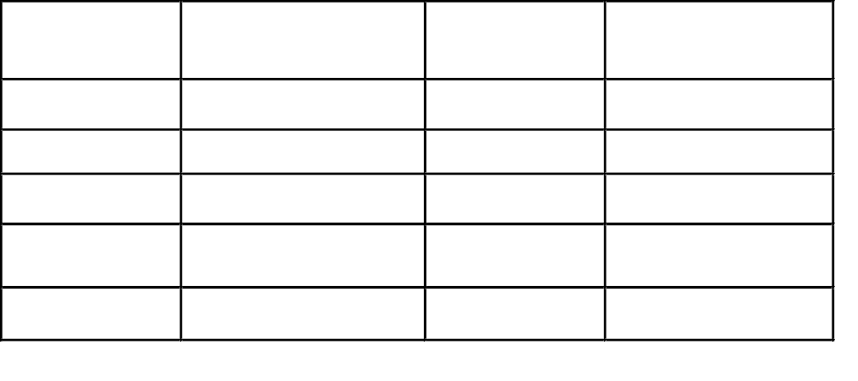
例8 考虑下表所示的系统瞬时状态，利用banker算法回答下面的问题：
(1)数组Need的内容是什么?
(2)该系统处于安全态吗?若是，给出一安全序列。
(3)若进程P1的请求(0420)到达，该请求是否能立即满足?

Slide 38
解
(1)由于Need：Max-Allocation，所以Need的内容是：
0000 0750 1002 0020 0642
(2)是处于安全态，序列（P0，P2，P3，P4,P1）满足安全性要求。
Work need allocation work+allocation
P0 1520 0000 0012 1532
P2 1532 1002 1354 2886
P3 2886 0020 0632 2 14 11 8
P4 2 14 11 8 0642 0014 2 14 12 12
p1 2 14 12 12 0750 1000 3 14 12 12

Slide 39
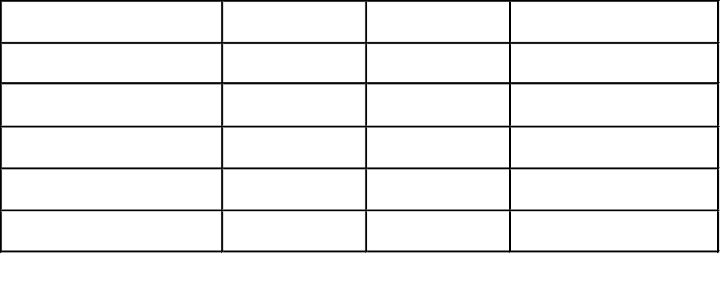
(3)能立即得到满足，因为
①(0420)<=Available=(1520)
②(0420)<=Needi=(0750)
③分配后的新系统状态如下表所示，且序列（P0，P1，P2，P3，P4）满足安全性要求

Slide 40
Work need allocation work+allocation
P0 1100 0000 0012 1112
P1 1112 0330 1420 2532
P2 2532 1002 1354 3886
P3 3886 0020 0632 3 14 11 8
P4 3 14 11 8 0642 0014 3 14 12 12

Slide 41
在单CPU和两台输入/输出设备(I1,I2)的多道程序设计环境下,同时投入三个作业JOB1,JOB2,JOB3运行,这三个作业对CPU和输入/输出设备的使用顺序和时间如下所示：
JOB1: I2(30MS);CPU(10MS);I1(30MS);CPU(10MS);I2(20MS)
JOB2: I1(20MS);CPU(20MS);I2(40MS)
JOB3: CPU(30MS);I2(20MS);CPU(10MS);I1(10MS)
CPU,I1,I2都能并行工作,JOB1优先级最高,JOB2次之,JOB3优先级最低,优先级高的作业可以抢占优先机级低的作业的CPU,但不抢占I1和I2,试求:
(1) :三个作业从投入到完成分别需要的时间
(2) :从投入到完成的CPU利用率.
(3) :I/O设备利用率

Slide 42
解:三个作业并发执行的工作情况如图所示
CPU
I1
I2
JOB1
JOB2
JOB3
TIME
JOB3 JOB2 JOB1 JOB2 JOB3 JOB1 JOB3
JOPB2 JOB1 JOB3 JOB3
JOB1 JOB2 JOB1
I2 CPU I1 CPU 等待 I2
I2 CPU 等待 CPU I2
CPU 等待 CPU 等待 I1 CPU I1
20 30 40 50 60 70 80 90 100 110

Slide 43
(1)由上页图可以看出JOB1从投入到运行完成需要10MS,JOB2从投入到运行完成需要90MS,JOB3从投入到运行完成需要10MS.
(2)CPU在时间段60MS至70MS,80MS至90MS,100MS至110MS期间空闲，所以CPU的利用率为(110-30)/110=72.7%
(3)设备I1在时间段20MS至40MS,90MS至100MS期间空闲，所以设备I1的利用率为(110-30)/110=72.7%;设备I2在时间段30MS至50MS期间空闲,所以设备I2的利用率为(110-20)/110=81.8%。

Slide 44
1. 某数据库有一个写进程，N个读进程，他们之间读写操作的互斥要求是：
写进程正在写该数据库时，不能有其他进程读该数据库。
写进程之间不互斥，可以同时读该数据库。
如果有若干进程正在读该数据库，一个写进程正在等待写，则随后欲读的进程也不能读该数据库，需等待写进程先写。

Slide 45
READ ：
While wc = 1 do skip; ------若有写进程请求，则后续读不响应
P(mutex);
Rc:=rc + 1;
If rc = 1 then P(wr); -----若是第一个读进程，则要看有无写进程
V(mutex);
READING
P(mutex);
Rc := rc -1;
If rc = 0 then V(wr); -------若所有读进程都执行完，可以让其它进程读写
V(mutex); 。
WRITE
Wc := 1; P(wr);
WRITING;
Wc := 0;
V(wr); a

Slide 46
有一阅览室，读者进入时必须先在一张登记表上进行登记，该表为每一座位列一表目，包括座号和读者姓名。读者离开时要消掉登记信息，阅览室中共有100个座位，请问：
a.为描述读者的动作，应编写几个程序？设置几个进程？进程与程序间的对应关系如何？
b.用P、V操作写出这些进程间的同步算法。

Slide 47
Count:=100,mutex=1;flag =0/seat free;1/seat busy
Reader:
P(count);
P(mutex);
i= the number of the seat;
i.flag=1;
i.name=readname;
V(mutex);
Read book;
P(mutex);
i.name=0;
i.flag=0;
V(mutex);
V(count);
Leave;

Slide 48
今有三个并发进程R 、M、P,它们共享一个缓冲区，R负责从输入设备读信息，每读一个记录后，把它存放在缓冲区，M在缓冲区加工读入的记录，P把加工后的记录打印输出，读入的记录经加工输出后，缓冲区中又可存放下一个记录。请用P、V操作为同步机制写出它们并发执行时能正确工作的程序

Slide 49
一个四道作业的操作系统中，设在一段时间内先后到达
6个作业，它们的提交时间和运行时间见表
作业号 提交时间 运行时间
JOB1
JOB2
JOB3
JOB4
JOB5
JOB6
8:00
8:20
8:25
8:30
8:35
8:40
60
35
20
25
5
10
系统采用短作业优先的调度算法，作业被调度进入运行后不再
退出，但当一作业进入运行时，可以调整运行的优先次序。
1 按照所选择的调度算法，请分别给出上述6个作业的执行时间次序
2 计算在上述调度算法下作业的平均周转时间

Slide 50
一个具有两道作业的批处理系统，作业调度采用短作业优先
的调度算法，进程调度采用以优先数为基础的抢占式调度算法
，如下表的作业序列（表中所有作业优先数即为进程优先数，
数值越小优先级越高）。
1 列出所有作业进入内存时间及结束时间
2 计算平均周转时间
作业的执行时间
作业名 到达时间 估计运算时间 优先数
A 10：00 40分 5
B 10：20 30分 3
C 10：30 50分 4
D 10：50 20分 6

Slide 51
解:
10:00 A作业到达,进程调度程序调度A运行
10:20 B作业到达,作业调入内存,抢占进程A的处理机,A回到就绪队列,A还需运行20分钟
10:30 C作业到达,在后备队列中等待
10:50时,B运行30分钟后结束运行,D作业到达,后备队列中有C,D两个作业等待调度,根据短作业优先原则,D调入内存.内存中,A在就绪队列上已等待了30分钟,A的优先级高于D,A运行,D就绪.此时C在后备队列中已等待了20分钟并继续等待.
11:10,A运行结束,C装入内存,C的优先权高于D,C运行,D继续等待,此时D已等待了20分钟.
12:00,C运行结束,D运行
12:00 D运行结束

Slide 52
解:
作业名 进入内存时间 结束时间
A 10:00 11:10
B 10:20 10:50
C 11:10 12:00
D 10:50 12:20
各作业的周转时间为:
A:70
B:30
C:90
D:90
平均周转时间为(70+30+90+90)/4=70

Slide 53
吃水果问题
问题描述：桌上有一只盘子，每次只能放一个水果，爸爸专向盘中放苹果，妈妈专向盘中放桔子，儿子专等吃盘里的桔子，女儿专等吃盘里的苹果。只要盘子空，则爸爸或妈妈可向盘中放水果，仅当盘中有自己需要的水果时，儿子或女儿可从中取出，请给出四人之间的同步关系，并用P、V操作实现四人正确活动的程序。

Slide 54
解:设信号量s1表示盘子是否为空,初值为1;信号量s2, s3分别表示盘中是否有桔子,苹果,初值为0;mutex 为盘子的互斥量
Father:
repeat
p(s1);
p(mutex);
put an apple into plate;
v(mutex);
v(s3)
Until false
Daughter:
repeat
p(s3);
p(mutex);
get an apple from plate;
v(mutex);
v(s1);
Until false

Slide 55
把学生和监考老师都看作进程, 学生有N人, 教师1人. 考场门口每次只能进出一个人, 进考场原则是先来先进. 当N个学生都进入考场后, 教师才能发卷子. 学生交卷后可以离开考场. 教师要等收上来全部卷子并封装卷子后才能离开考场.
(1) 问共需设置几个进程?
(2) 试用P、V操作解决上述问题中的同步和互斥关系.

Slide 56
有一个仓库,可以存放A和B两种产品,仓库的存储空间足够大,但要求:
1,一次只能存放一种产品(A或B);
-N<A产品数量-B产品数量<M;
试描述A,B入库的过程
设:mutex:=1;sa=M-1;sb=N-1;
A
Repeat
P(sa);
P(mutex);
Put A
v(mutex);
V(sb)
Until false
B
Repeat
P(sb);
P(mutex);
Put b
V(mutex);
V(sa)
Until false

Slide 57
某商店有两种食品A和B, 最大数量各为m个. 该商店将A,B两种食品搭配出售, 每次各取一个. 为避免食品变质, 遵循先到食品先出售的原则, 有两个食品公司分别不断地供应A,B两种食品(每次一个). 为保证正常销售, 当某种食品的数量比另一种的数量超过k(k<m)个时, 暂停对数量大的食品进货, 补充数量少的食品.
(1) 问共需设置几个进程?
(2) 试用P,V操作解决上述问题中的同步和互斥关系

Slide 58
试用P,V操作描述协调理发师和顾客之间的同步问题:某个理发店有一间N个椅子的理发厅.当没有顾客时,理发师去睡觉.如果有顾客进来时,理发师正在睡觉,这个顾客会叫醒他
解:将顾客看做N个生产者,理发师是一个消费者
顾客:
P(mutex);
rc:=rc+1;
if rc=1 then v(wakeup);
Else p(wait);
V(mutex);
Cut hair
理发师:
P(wakeup);
Repeat
Cut hair;
P(mutex);
rc:=rc-1;
If rc<>0 then v(wait);
V(mutex);
Until rc=0;

Slide 59
某系统有一个共享文件F可供多个进程同时读,系统为每个进程确定了一个编号,规定同时读文件的进程其编号之和必须小于n,请用管程实现对文件F的正确管理
Type read-F = monitor
Var count:integer;x:condition;
Procedure entry wanttoread(i:integer);
begin
count:=count+i;
while count>=n do x.wait;
x.signal;
end
Procedure entry doneread(i:integer);
begin
count:=count-i;
x.signal;
end;
Begin
count:=0;
End;

